Slide 1
Documentando Visões

Slide 2
Engenharia de Software
Arquitetura de Software
Prof. Msc. Anderson Diniz Hummel

Slide 3
Visões
Visões de Implementação
Visões dos Conectores e dos Componentes
Visões de Alocação

Slide 4
Visões
Visões de Implementação
Visão de Código
Visão das Camadas
Visão de Decomposição dos Módulos
Visões dos Conectores e dos Componentes
Visão de Tolerância a Falhas
Visões de Alocação
Visão Física
Visão de Processos

Slide 5
Documentação Arquitetural
Documentação precisa ser de fácil entendimento para os diferentes envolvidos
Exemplo de envolvidos:
QA/Testers
Gerentes
Infraestrutura

Slide 6
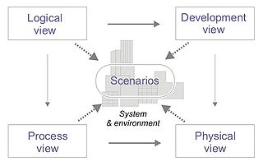
4+1 Visões
Visão Lógica
Visão da Implementação
Visão de Processos
Visão da Implantação
Cenários

Slide 7
Visão Lógica
Para
Analista de Negócios e Desenvolvedores
Descreve
Requisitos comportamentais e a decomposição do sistema
Expressa
Funcionalidades
Diagramas
Classes, Colaboração, Sequência

Slide 8
Visão Implementação
Para
Desenvolvedores e Gerentes
Descreve
Os módulos do sistema ou subsistemas
Expressa
Gestão da Configuração
Diagramas
Componentes e Pacotes

Slide 9
Visão Implantação
Para
Sustentação
Descreve
Como a aplicação é instalada e executada
Expressa
topologia do sistema, comunicação, provisionamento
Diagramas
Implantação

Slide 10
Visão de Processo
Para
Projetistas e Integradores do Sistema
Descreve
Como os processos do sistema se comunicam.
Expressa
Desempenho, escalabilidade, vasão
Diagramas
Atividade

Slide 11
Visão +1 (Cenário)
Para
Usuários e Desenvolvedores
Descreve
Funcionalidades do sistema
Expressa
Ações
Diagramas
Casos de uso

Slide 12
Visões e o projeto
As visões sempre devem ser escolhidas de acordo com o projeto.

